Slide 1
Výsledky 2.sv. války
Právní, politické, ekonomické
vojenské, kulturní a sociální – všechny spolu ale souvisí

Slide 2
Právní a politické výsledky
Norimberský proces s 24 nejvyššími nacisty
Péče o Německo
Vzestup vlivu komunismu
Vznik supervelmocí (USA, SSSR)
Oslabení tradičních velmocí (Anglie, Francie) - rozpad koloniálního systému

Slide 3
Postupimská konference
Červenec – srpen 1945 v Postupimi (poblíž Berlína)
Poslední setkání „Velké Trojky“ – Stalin, Churchil+ Attlee, Truman
Okupační zóny, další osud Německa, hranice v Evropě, odsun Němců z ČSR

Slide 4
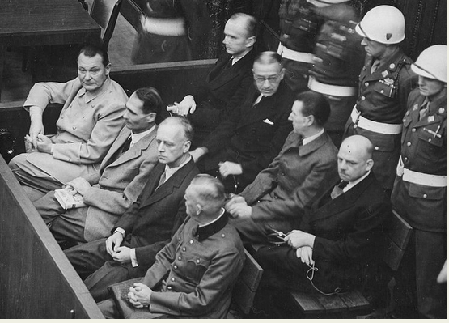
Norimberský proces

Slide 5
Norimberský proces
Podzim 1946
24 nejvyšších nacistů a velitelů
Tresty smrti, doživotí, dlouhá vězení (někteří spáchali raději sebevraždu)
Odmítání viny, svalování viny a odpovědnosti
Mnoho důstojníků a velitelů z armády, gestapa a konc. táborů uprchlo do J.Ameriky (provinilce proti Židům dlouho po válce postupně hledala a likvidovala izraelská tajná služba Mossad)

Slide 6
Osud Německa
Rozdělení na 4 okupační zóny (SSSR, USA, VB, Fr) – stejně rozdělen i Berlín
Hospodářská pomoc – Marshallův plán
Cíl - demilitarizace, denacifikace , demokratizace (co to znamená, proč asi?)

Slide 7
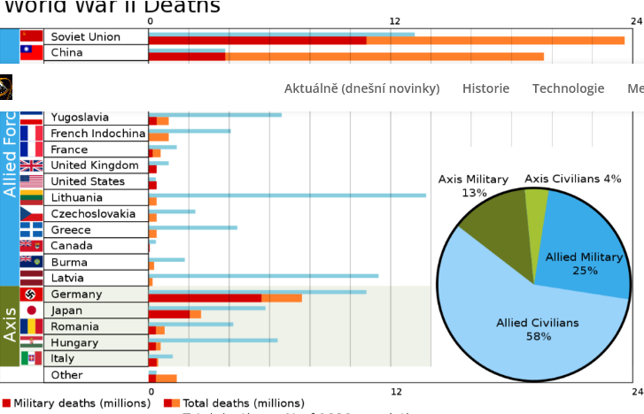
Lidské ztráty

Slide 8
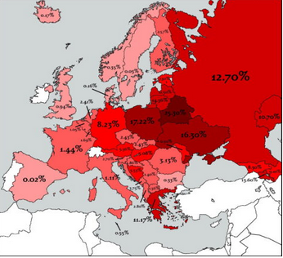
Lidské ztráty

Slide 9
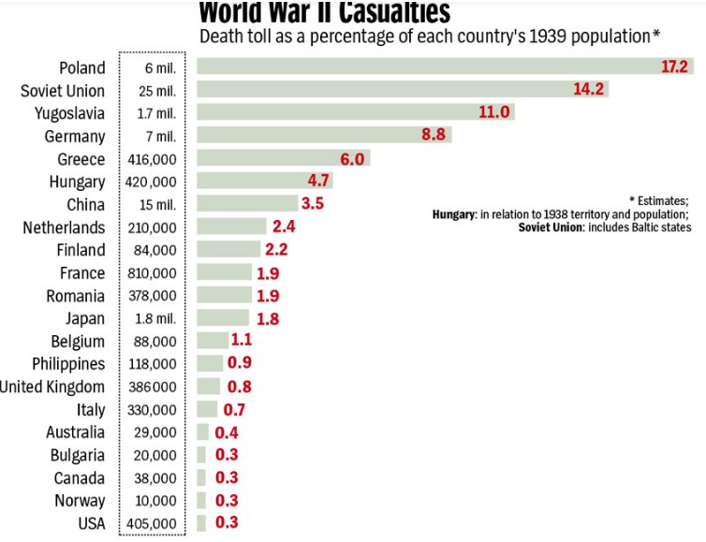
Lidské ztráty

Slide 10
součty
72 mil. mrtvých celkem
Z toho 25 mil. vojáci, 47 mil. civilisté (bomby, přechod fronty, hlad, nemoce, holocaust…)
Z toho téměř 6 mil. jen Židé z celé Evropy!
Spojenci ztratili 61 milionů, Osa 11 milionů

Slide 11
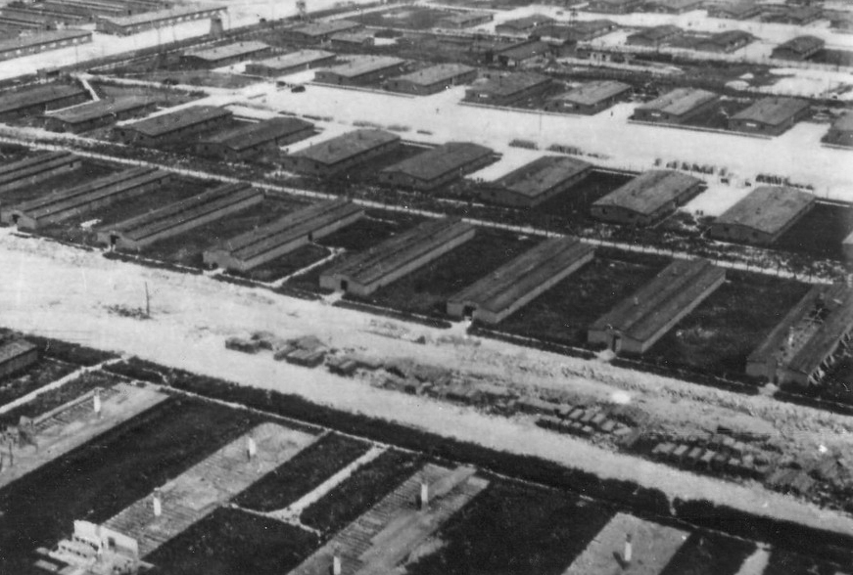
Koncentrační tábor Majdanek - Polsko

Slide 12
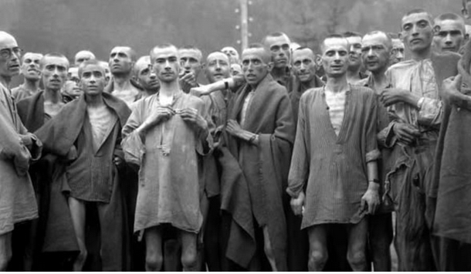
Koncentrační tábory

Slide 13
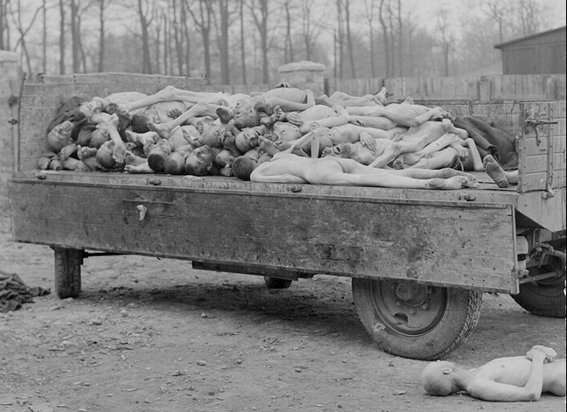
Koncentrační tábory - Buchenwald

Slide 14
Koncentrační tábory
Koncentračních a pracovních táborů bylo mnoho tisíc
Zemřelo v nich 15 – 20 milionů lidí
Na konci války z nich byly vypravovány „transporty smrti“ – nesmyslné pěší pochody
Dosud existují v Severní Koreji a v Číně

Slide 15
Vzniká OSN
Duben 1945, San Francisco
Cílem je ochrana míru, občanských a lidských práv, sociálního pokroku, rovnost lidí a národů
Nejdůležitější orgány: Rada bezpečnosti, Mezinárodní soudní dvůr, Valné shromáždění
Základní dokument – Charta OSN

Slide 16
Posílení komunismu
SSSR nesl největší zátěž – územní i lidskou – svět respektuje oběti i vojenskou sílu
Vznikla sféra vlivu SSSR, zůstaly mu územní zisky (vč. naší Podkarpatské Rusi)
V občanské válce v Číně zvítězili komunisté – vzniká ČLR (P.R.C.), nekomunisté se stahují na Tchaiwan
Plány na pokračování války USA a VB proti SSSR se neuskutečnily

Slide 17
Technický a vědecký pokrok
Letadlové lodě
Raketové zbraně (kaťuše, ale hlavně V1, V2)
Radar
Proudové letadla (Messerschmit 262, Gloster Meteor)
Konstrukce automobilů a letadel obecně
Atomové zbraně
Penicilin
Soupeření USA a SSSR o německé vědce – rakety pro kosmický výzkum

Slide 18
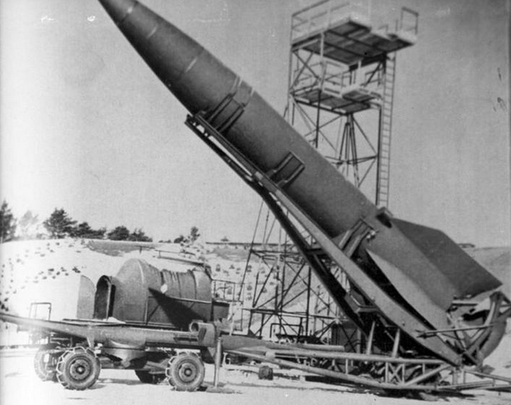
Raketa V2 – 1400 km/h

Slide 19
Vzniká bipolární svět
Především Evropa je rozdělena na demokratický Západ a komunistický Východ - vzniká ŽELEZNÁ OPONA
Vedou dvě supervelmoci – USA a SSSR – jediní majitelé jaderných zbraní (SSSR 1947)
Probíhá tzv. STUDENÁ VÁLKA – soupeření ve všech oblastech – technika, armády, území, politický vliv, ale i sport, kultura…

Slide 20
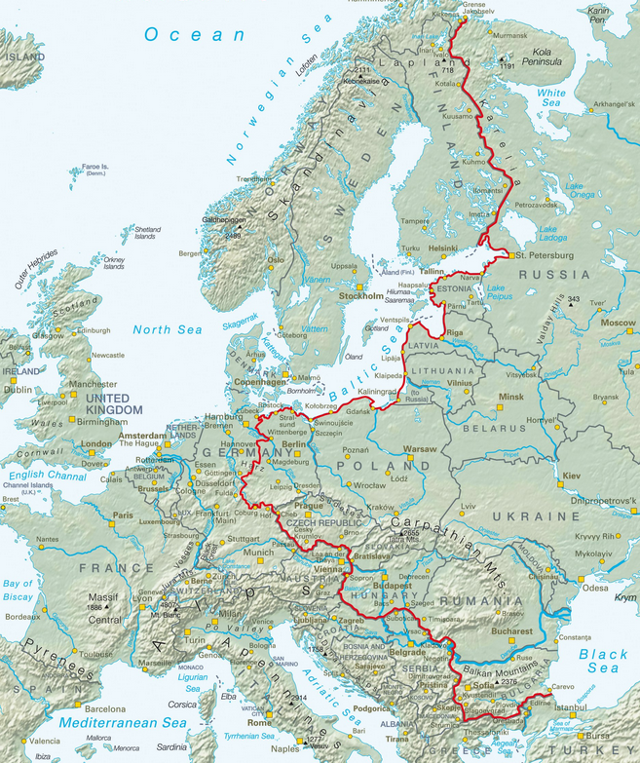
Železná opona

Slide 21
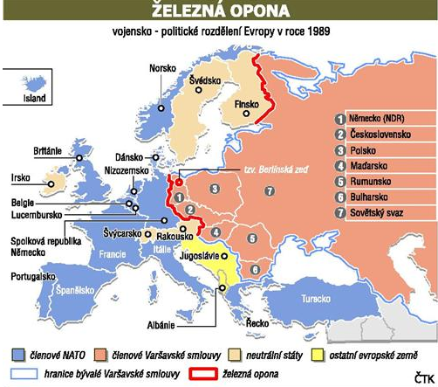
Železná opona

Slide 22
Rozpadá se koloniální systém
Celosvětový intenzivní pohyb způsobil, že po válce kolonie postupně vyhlašují samostatnost – mnoho bojů, pokusů zabránit tomu
Vznikají nestabilní státy v Africe a Asii – kmenové a občanské války
První byla Indie a Pákistán r. 1947

Slide 23
Vzniká Izrael
1948 vzniká (konečně) samostatný židovský stát Izrael – do té doby Židé žili v uprchlických táborech!
Okamžité a nekončící spory a války s arabským okolím
Podstatná podpora z ČSR

Slide 24
Odsun Němců z ČSR
Podporovaný spojenci – důvody byly pochopitelné – vycházely z čerstvých zkušeností a zapadaly do tehdejšího uvažování
Jednalo se o cca 3,5 milionu lidí
V první fázi to byl odsun „divoký“, neřízený úřady, ale emocemi

Slide 25
zdroje
https://www.armyweb.cz/clanek/nadzvukove-rakety-v-2-rozsevaly-smrt-ktera-nebyla-slyset
https://zoommagazin.iprima.cz/zaostreno-na-valky/holocaust-byl-mnohem-horsi-nez-historici-tvrdili

Slide 26
filmy
Holocaust (silný dokument o konc. táborech)
Kočár do Vídně
Habermannův mlýn
Krajina ve stínu

